Slide 1


Corso di matematica di base:
introduzione

Slide 2
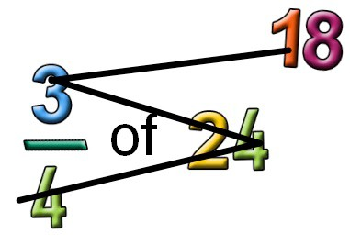



Introduzione
PERCHE’ UN CORSO DI MATEMATICA DI BASE?
calcolo di percentuali?

Slide 3
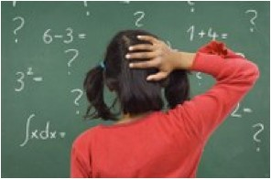
Introduzione
Quello che gli studenti (ma solo alcuni) dicono della Matematica . . .
“… il fatto è che quando mi chiamano alla lavagna, la paura di sbagliare qualcosa di stupido (come una semplice addizione), ridicolizzandomi davanti a tutti, è così forte che mi blocco e sbaglio. Potrebbe sembrare una cavolata, ma per me è un gran problema! “ (studente su Yahoo)
“… la matematica non sarà mai il mio mestiere, la odio. Nonostante gli sforzi non non ci capisco mai nulla.”
“…, all'università non farò nulla che abbia a che fare con la matematica, “non sono proprio portato”.
(studenti all’uscita dell’esame di maturità 2016)

Slide 4
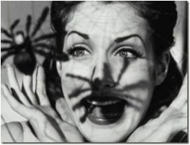
Introduzione
Il rifiuto diventa talvolta “terrore della matematica”. . .
Una insegnante in un blog: “… le difficoltà in matematica in contesto scolastico sono un fenomeno diffuso e preoccupante, che a volte si manifesta in forme di rifiuto totale della disciplina e della razionalità che la caratterizza...”
“… quando la matematica e' un incubo, il cervello perde lucidità come quando è in preda ad una fobia, ad esempio quella dei serpenti o dei ragni. Il cervello di una persona che vede la matematica come un incubo, entra in tilt durante l’esecuzione di esercizi, perché si iperattivano le aree cerebrali relative alla paura e alle emozioni e, contemporaneamente, inibiscono quelle della razionalità e del calcolo che governano la capacità di risoluzione dei problemi.”
(da uno studio della Stanford University)

Slide 5
Introduzione
Anche l’OCSE (Organizzazione per la Cooperazione e lo Sviluppo Economico) nel Programma PISA (Program for International Student Assessment) (2015) rileva :
“ … gli Italiani, pur avendo migliorato i risultati in questi ultimi anni, non si sentono a proprio agio con la matematica e molti restano convinti di "non essere portati” per questa disciplina
… .
Questa condizione si traduce, nell'opinione del 43% degli studenti, di sentirsi in difficoltà nell'esecuzione dei problemi di matematica.
In particolare, il 57,5% degli studenti ha difficoltà per quanto riguarda le conoscenze specifiche, oltre il 60% per quanto riguarda la competenza nell’applicare le procedure e i concetti acquisiti e, come confermato anche dalle prove di italiano, ben il 68,7% ha difficoltà con le capacità logico-argomentative.”

Slide 6
Introduzione
Questo quadro è piuttosto sconfortante, ma è importante sapere che
conoscere un po’ di matematica aiuta a confrontarsi in modo diverso con i problemi (anche quelli della vita di tutti i giorni);
conoscere un po’ di matematica aiuta a vedere la realtà che ci circonda con occhi diversi;
inoltre, a tutti quelli che intendono proseguire gli studi dopo la scuola secondaria, un pò di conoscenza matematica viene richiesta in quasi tutti i test di ingresso all’Università.
QUINDI . . .

Slide 7
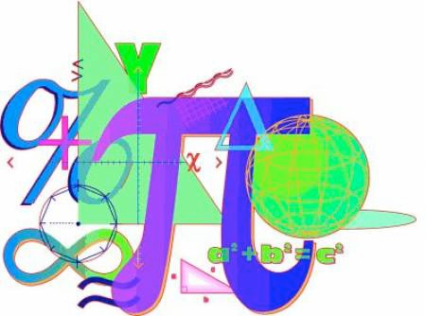
Introduzione
A tutti gli studenti, e alle persone interessate,
benvenuti al corso on line di
Unitelma Sapienza
di
MATEMATICA DI BASE
(che ha come obiettivo di mostrare che non ci sono motivi per temere la matematica che, anzi, può rivelarsi interessante e diversa da quello che crediamo sia).

Slide 8



Introduzione
La conoscenza è l’antidoto della paura Ciascuno vince le paure non appena comprende …
Ralph Valdo Emerson
(dal brano “Coraggio” in “Società e Solitudine” 1870)

Slide 9
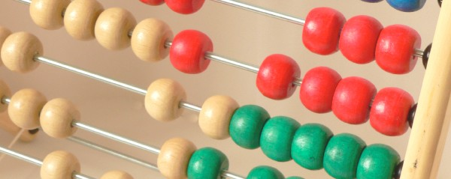
Introduzione
A chi è diretto questo corso.
Questo corso on line di matematica nasce dalla convinzione che, per gli studenti che si vogliono iscrivere ad un corso di studio universitario, può essere molto utile avere una buona preparazione di matematica di base.
Una preparazione adeguata in questa disciplina non è solo utile, ma è anche richiesta in base alla attuale normativa. Le leggi vigenti sull’università (D.M. 270/2010), prevedono infatti che le Università organizzino dei test di ingresso per verificare che lo studente che desideri immatricolarsi “abbia una adeguata preparazione iniziale” (art 6. comma 1 della legge citata). Molti corsi di studio, soprattutto quelli a carattere scientifico ma non solo, hanno individuato nella matematica uno dei “saperi essenziali” sui quali verificare la preparazione iniziale degli studenti.
Come avviene la verifica?

Slide 10

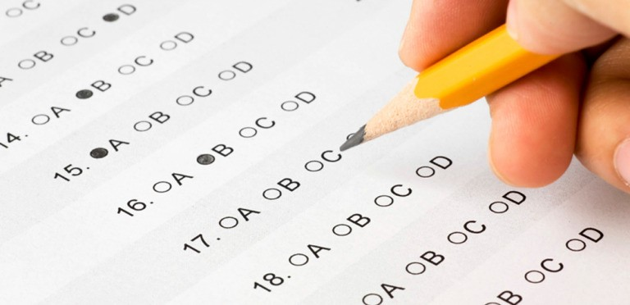
Introduzione
La verifica delle conoscenze dello studente avviene mediante opportuni test che contengono domande a risposta multipla su argomenti di matematica di base
Se nel test di ingresso uno studente consegue una votazione inferiore ad una prefissata votazione minima stabilita dall’Ateneo - e dimostra in questo modo di non avere la preparazione richiesta - il Corso di Studio al quale lo studente vuole iscriversi deve indicare a questo studente gli specifici “Obblighi Formativi Aggiuntivi” (OFA) da assolvere nel primo anno di corso.

Slide 11
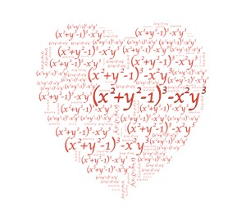
Introduzione
Questo corso on line è dedicato non solo a coloro che vogliono informarsi preventivamente su quale sia la preparazione in matematica richiesta per affrontare senza eccessive difficoltà un corso di studi universitario, ma è anche rivolto a tutti quegli studenti che, avendo avuto un “debito OFA” in matematica, vogliono assolverlo nei tempi previsti, rivisitando gli argomenti che hanno forse dimenticato, o poco approfondito, nel corso dei loro studi scolastici.
I
Math!

Slide 12

Introduzione
Quale matematica?
Le conoscenze di matematica che bisogna possedere per affrontare un test di ingresso (e gli studi universitari) sono decisamente inferiori a quelle necessarie per svolgere correttamente un compito scritto dell’esame di maturità.
Bisogna però avere presente che i test vogliono valutare la conoscenza concettuale della disciplina matematica e dei suoi strumenti. Lo studente deve, in altre parole, dimostrare di avere “interiorizzato” questa disciplina, non di essere addestrato “meccanicamente” o mnemonicamente ad eseguire calcoli che non hanno un significato concreto.
Questo è proprio l’aspetto che sconcerta e imbarazza la maggior parte degli studenti

Slide 13
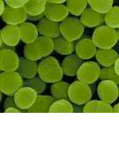
Introduzione
Cosa significa avere una conoscenza che non sia né mnemonica né meccanica della matematica?
Significa essere in grado di seguire e comprendere, senza perdersi, un discorso (o una lezione) su qualche argomento che utilizza strumenti matematici.
Ad esempio in un corso di Biologia Cellulare si potrebbe fare riferimento a cellule sferiche
- come quelle di Staffilococco – responsabili di molte infezioni.
Il rapporto S/V, superficie/volume, delle cellule è un importante indicatore delle interazioni tra singole cellule e tra cellule e ambiente. Una domanda potrebbe riguardare come questo rapporto dipenda dal raggio della cellula
(… lo studente deve rapidamente ricordare:
“come si calcolano la superficie e il volume di una sfera?”)

Slide 14
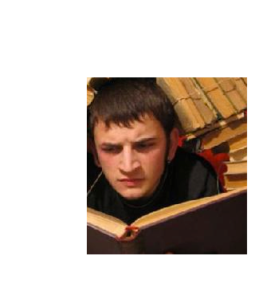
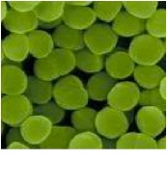

Introduzione
Per seguire quello che si sta dicendo e, contemporaneamente, rispondere a domande di questo tipo, lo studente deve padroneggiare abbastanza bene gli argomenti di matematica di base.
Ma non sempre ci riesce …
Anzi, molte volte gli studenti reagiscono con sorpresa, se non con fastidio, nel vedere “mescolate” discipline diverse.
Hanno imparato che “in matematica si fanno calcoli e si studiano teoremi ” e quindi
quello della matematica è un mondo che deve rimanere separato dal resto!
Invece, un approccio multidisciplinare agli argomenti che si studiano è una delle premesse per una formazione solida e soddisfacente.

Slide 15


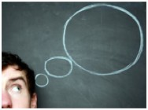
Introduzione
Come è organizzato il corso
Proprio per i motivi esposti, il corso è organizzato principalmente per problemi.
Per ogni argomento vengono proposti esercizi (che sono molto simili o sono stati già proposti in vecchi test di ingresso), che richiedono un po’ di riflessione.
Lo studente, dopo aver letto attentamente il testo degli esercizi, è invitato a trovare la soluzione in modo autonomo.
(Infatti gli verrà chiesto
“ Metti in pausa
per 10 minuti (al massimo)
e prova a rispondere, in modo dettagliato …)”

Slide 16

Introduzione
Sia che riesca a rispondere, sia che non riesca, lo studente è invitato poi a leggere attentamente le soluzioni degli esercizi e a riflettere, confrontando le sue eventuali risposte con quelle che vengono suggerite.
Un lavoro utilissimo è quello di non accontentarsi semplicemente della risposta : per ogni domanda è importante chiedersi
perché ho (non ho) saputo rispondere?
quali regole/risultati teorici sono necessari per dare questa risposta? Li conosco? Sono in grado di giustificare la risposta che ho dato alla luce della teoria?
Sono capace di rispondere alle ulteriori domande che vengono proposte su questi argomenti?
(Soprattutto nelle prime lezioni lo studente verrà guidato lungo questo percorso di approfondimento che, poi, dovrà essere in grado di svolgere autonomamente)

Slide 17
Introduzione
In definitiva
queste lezioni, che non sono un “corso di ripasso” come se ne trovano tanti in rete, hanno come scopo quello di stimolare chi le segue a ripensare agli argomenti di matematica imparati durante gli anni di scuola in modo critico. In particolare non si troveranno qui che pochi accenni alle questioni gli teoriche e alle “regole”.
Lo studente dovrà provvedere da sè, se non ricorda, a ripassare la teoria (che riguarda conoscenze di base); in queste lezioni troverà invece domande ed esercizi che gli permetteranno di verificare se la conoscenza che ha delle questioni di base sia o meno “meccanica o mnemonica”.

Slide 18
Introduzione
Gli argomenti
Il corso è composto da 19 lezioni, più questa presentazione. In dettaglio, gli argomenti trattati sono i seguenti:
Il linguaggio della (e nella) matematica
(Con semplici esempi, si illustra agli studenti cosa significa comprendere un testo espresso in linguaggio scientifico. In particolare si ricorda cosa siano le implicazioni logiche, come si stabilisce, per deduzione, se un’affermazione è vera o falsa, quale sia la struttura dei teoremi)
Contare e misurare (numeri)
(Le proprietà dei numeri e l’algebra sono indispensabili per compiere azioni fondamentali come quella di contare o misurare: utilizzando esempi, si propone un ripasso di alcune questioni fondamentali come il confronto tra numeri, la forma percentuale o decimale di una frazione o la manipolazione di espressioni algebriche)

Slide 19
Introduzione
Distanze (modulo e elementi di geometria)
(In queste lezioni si richiama il concetto di distanza. Si ricorda inoltre come si calcolino il perimetro o l’area di figure piani semplici e quale sia il volume di solidi elementari)
Relazioni e funzioni
(Si richiamano le definizioni di “relazione” tra due insiemi e quella di “funzione”. Si rivedono inoltre concetti come quello di “funzione composta”, di “dominio di una funzione” e di “grafico di una funzione”)
Guardare i grafici
(Si propone allo studente di dedurre, dall’osservazione di grafici, “proprietà qualitative” delle funzioni, come la simmetria o l’esistenza di massimi o minimi o la crescenza e decrescenza)

Slide 20
Introduzione
Funzioni lineari
(Trasformare in Fahrenheit la temperatura misurata in gradi centigradi, studiare la velocità di caduta di corpi pesanti o valutare la pressione che esercita una colonna d’acqua sono attività che richiedono l’uso di funzioni lineari. In questa lezione vengono introdotte queste funzioni e si analizzano le loro principali proprietà)
Le equazioni e disequazioni di primo grado
(Essere in grado di risolvere equazioni o disequazioni di primo grado è indispensabile nella risoluzione di problemi elementari astratti e concreti. Alla luce della conoscenza delle funzioni lineari, le equazioni e le disequazioni di primo grado hanno un semplice significato geometrico che viene illustrato in questa lezione)
Sistemi di equazioni lineari
(Che cosa è un sistema di equazioni lineari? Quali problemi concreti si esprimono con un sistema di equazioni lineari? Come si risolvono? Che interpretazione geometrica si
può dare di un sistema di equazioni lineari)

Slide 21
Introduzione
Le funzioni quadratiche
(Per descrivere quantitativamente come variano nel tempo le posizioni di un corpo pesante che cade nel vuoto o per studiare il flusso laminare del sangue in una vena si utilizzano funzioni quadratiche: quali nozioni fondamentali su queste funzioni è necessario conoscere?
Equazioni e disequazioni di secondo grado
(Come per le equazioni di primo grado, si ricorda come si risolvano quelle di secondo grado e si interpretano geometricamente i risultati ottenuti)
Funzioni potenza
(Se in una cellula di forma sferica il raggio aumenta, ad esempio, del 20%, di quanto aumenta in corrispondenza la superficie o il volume della cellula? Partendo da domande come questa si propone una riflessione sulle funzioni potenza e sulle loro proprietà)

Slide 22
Introduzione
Funzioni esponenziali
(Come cresce la numerosità delle cellule che compongono una colonia batterica? Come decade la massa di una sostanza radioattiva? Per rispondere a queste domande bisogna conoscere le funzioni esponenziali. Si propone un ripasso sulle questioni fondamentali che riguardano questo tipo di funzioni)
Logaritmi
(Per misurare il pH di una sostanza o risolvere un’equazione esponenziale bisogna conoscere i logaritmi. Si propone una rivisitazione dei concetti fondamentali che riguardano queste funzioni)
Equazioni e disequazioni esponenziali
(In questa lezione si ripassa come si risolvono semplici equazioni e disequazioni esponenziali)

Slide 23
Introduzione
Le funzioni seno e coseno
(I ritmi biologici o la descrizione di fenomeni astronomici come la rotazione terrestre richiedono l’uso delle funzioni seno e coseno. In questa lezione si danno le definizioni e proprietà fondamentali riguardo a queste funzioni)
Equazioni trigonometriche
(In questa lezione si ripassa come si risolvono semplici equazioni e disequazioni Trigonometriche)
Verifica finale
(Mettersi alle prova su un test concreto. Suggerimenti e consigli su come affrontarlo e come imparare dagli errori)

Slide 24

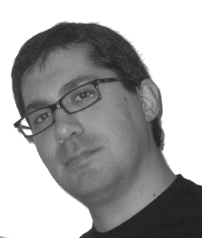
Introduzione
I docenti del corso
&
Carlotta Maffei
Eugenio Montefusco

Slide 25
Introduzione
Chi sono?
I professori Carlotta Maffei e Eugenio Montefusco sono docenti presso il Dipartimento di Matematica della Sapienza.
Carlotta Maffei si occupa di modelli matematici dell’evoluzione biologica. Si è occupata, per la Facoltà di Scienze Matematiche, Fisiche e Naturali di Sapienza, di corsi OFA per quel che riguarda la Matematica e di orientamento degli studenti.
Eugenio Montefusco si occupa di equazioni differenziali alle derivate parziali.
Si interessa a questioni che riguardano la didattica della Matematica nelle scuole secondarie.

Slide 26

Introduzione
A questo punto . . .
si può cominciare!

